Slide 1
Cho hs xem video về làng nghề đúc đồng
https://www.youtube.com/watch?v=d95sTwXWz8w

Slide 2
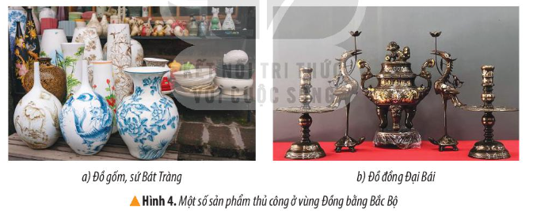
Đọc thông tin, quan sát hình 4 và trả lời câu hỏi:

Slide 3
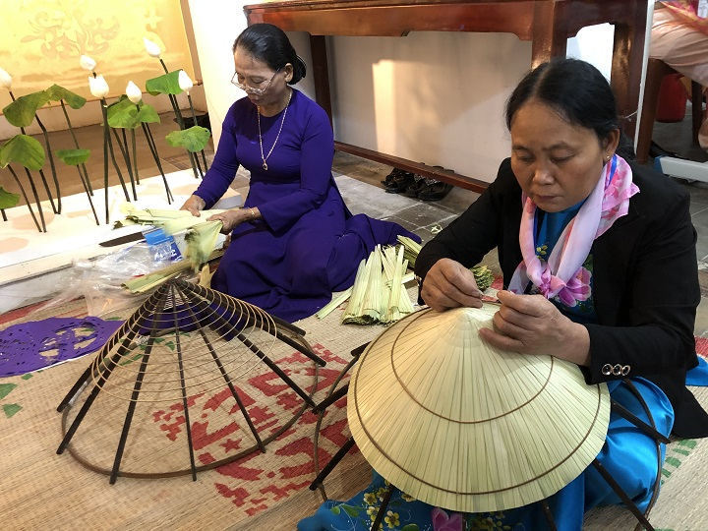
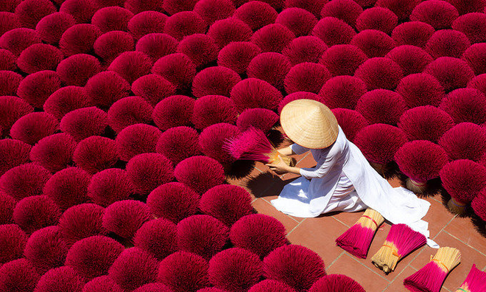
Nghề làm nón
Nghề làm hương
Notes:
Thiết kế: Hương Thảo – Zalo 0972.115.126

Slide 4
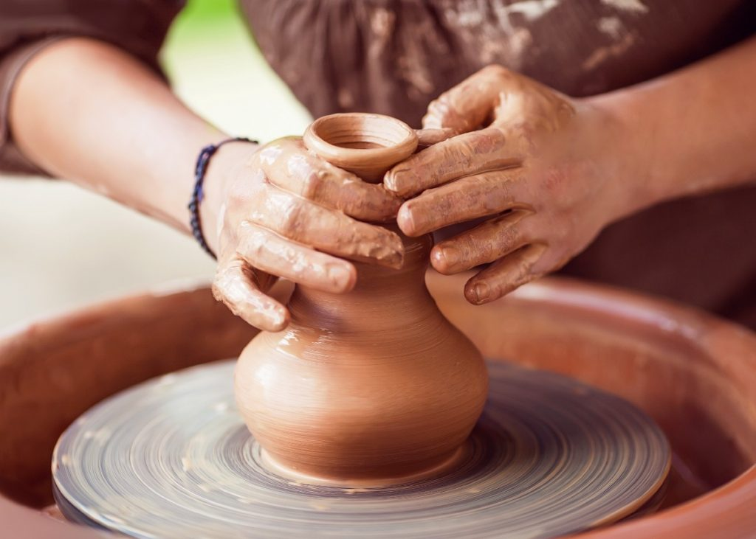
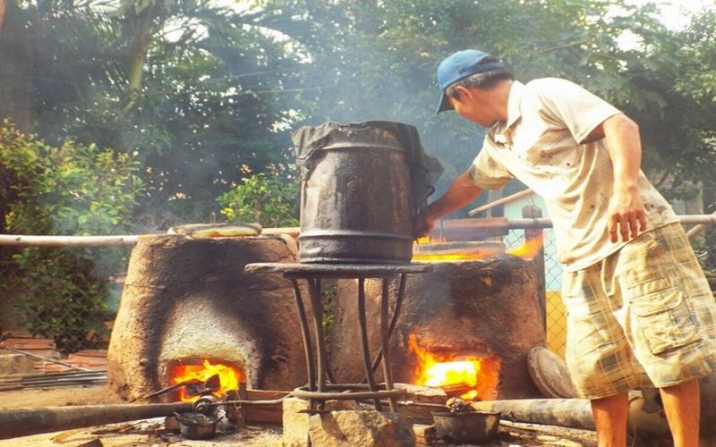
Nghề làm gốm
Nghề đúc đồng

Slide 5
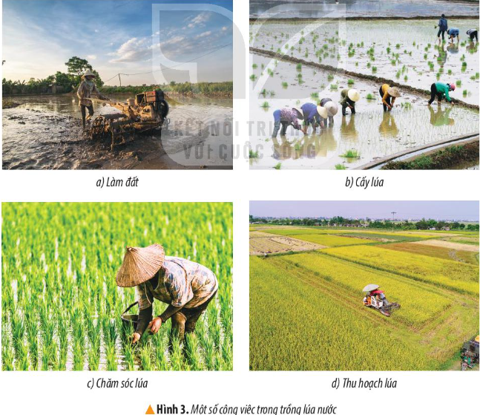
Đọc thông tin, quan sát hình ảnh và trả lời câu hỏi:

